Slide 1
Scrapy

Slide 2
Nội dung:
Xpath
Scrapy architecture
Scrapy Shell
Spider – CrawSpider
Item - Pipeline

Slide 3
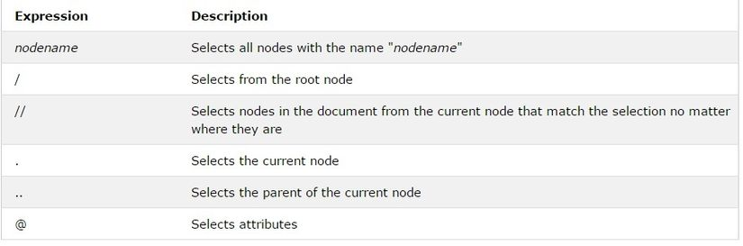
Xpath
Head/title
//h1/a/text()
//header/.//a
//*[@class=“name”]/@value
//a[text()=“abc”]
//*[contains(@class,”…”)]
//*[starts-with(@class,“…”)]/@class
//h3/following-sibling::p/text()

Slide 4
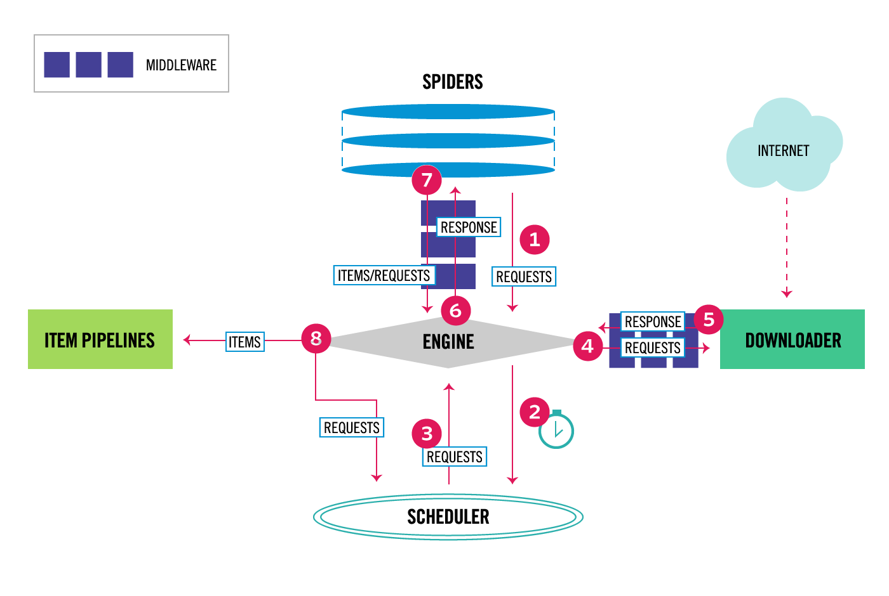
Scrapy architecture
Spider: Là các class dùng để phân tích và trích xuất các thành phần mong muốn.
Engine: quản lý các luồng dữ liệu và sự kiện trong hệ thống.
Middleware:
Scheduler: quản lý các request do engine gửi tới.
Downloader: lấy dữ liệu từ trang web.
Item Pipelines: xử lý các dữ liệu sau khi được cào về.

Slide 5
Scrapy Shell
Lệnh: scrapy shell
Fetch(“URL”) để fetch trang web và có thể bắt đầu extract các thuộc tính bên trong
Response.xpath(‘//.../text()’).extract()
Lệnh tạo project: scrapy startproject <project_name>
Lệnh tạo spider: scrapy genspider <spider_name> <domain>
Lệnh crawl data với spider: scrapy crawl <spider name>
Lệnh crawl data và lưu lại: scrapy crawl <spider name> -o <save.format>

Slide 6
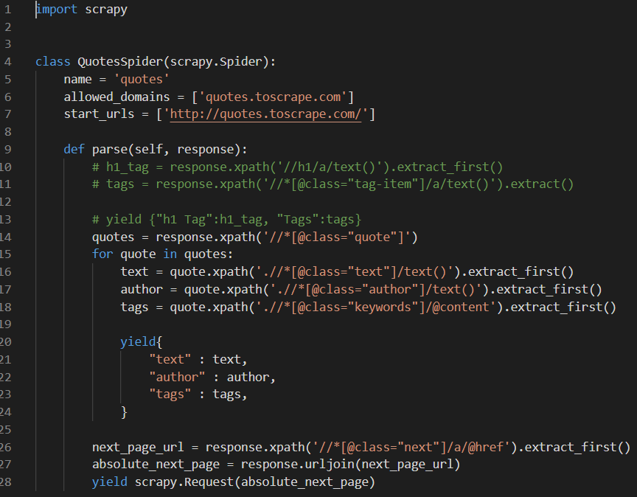
Spider
Khai báo các đường dẫn đến trang web cần lấy dữ liệu
Khởi tạo request để lấy dữ liệu
Khai báo các dữ liệu cần lấy dựa vào xpath
Xử lý dữ liệu trả về…

Slide 7
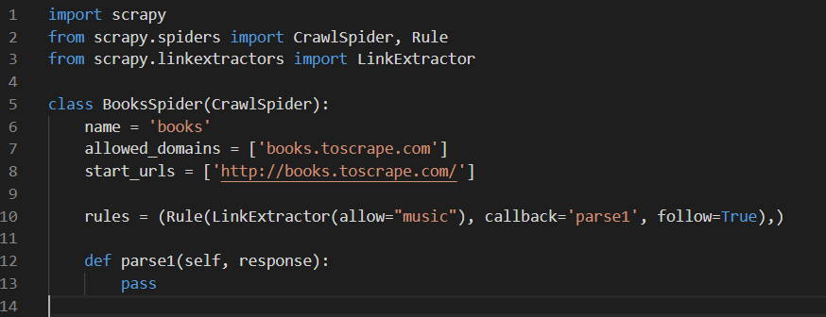
Crawl Spider
Mặc định lấy tất cả dữ liệu dựa vào những luật do mình đặt ra.

Slide 8
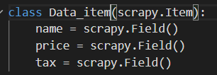
Item
Các dữ liệu sau khi được lấy về có thể được đóng gói thành từng item (được khai báo trong file items.py) để có thể dễ dàng xử lý và chuyển đến các bộ phận khác.

Slide 9
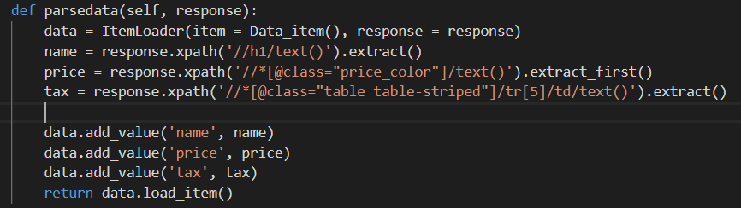
ItemLoader
Dùng để lưu dữ liệu trả về vào item được khai báo trước đó

Slide 10
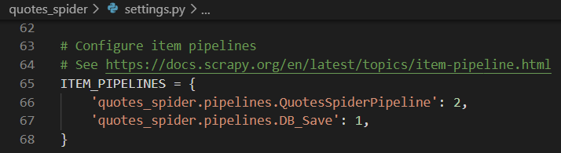
Pipeline
Được sử dụng cho tất cả spider thuộc project
Chức năng xử lý các dữ liệu sau khi extract thành công
Chỉnh sửa dữ liệu
Kiểm tra tính hợp lệ của dữ liệu
Lưu trữ dữ liệu
Các pipeline được thực hiện tuần tự theo thứ tự được khai báo trong file setting.py

Slide 11
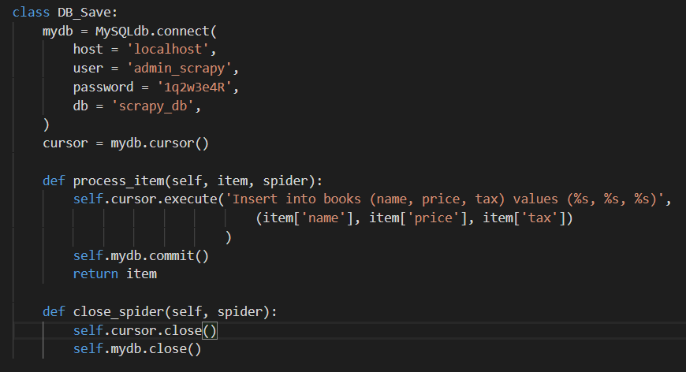
Pipeline
Các dữ liệu đầu vào phải được đóng gói thành các item và được xử lý ở hàm process_item()

Slide 12
Deploy Scrapy server
Scrapy cloud - ScrapingHub
Scrapyd server

Slide 13
Thanks for watching

